Slide 1
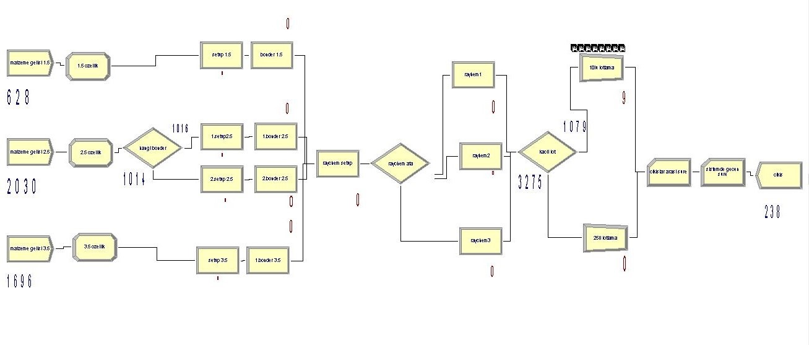
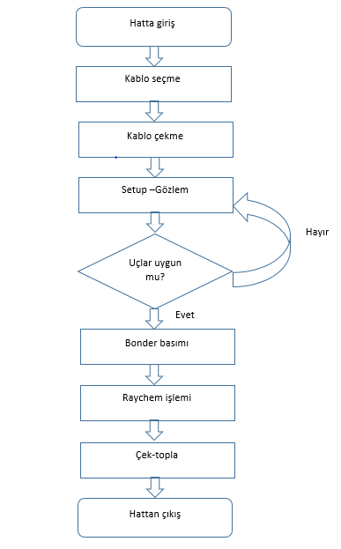
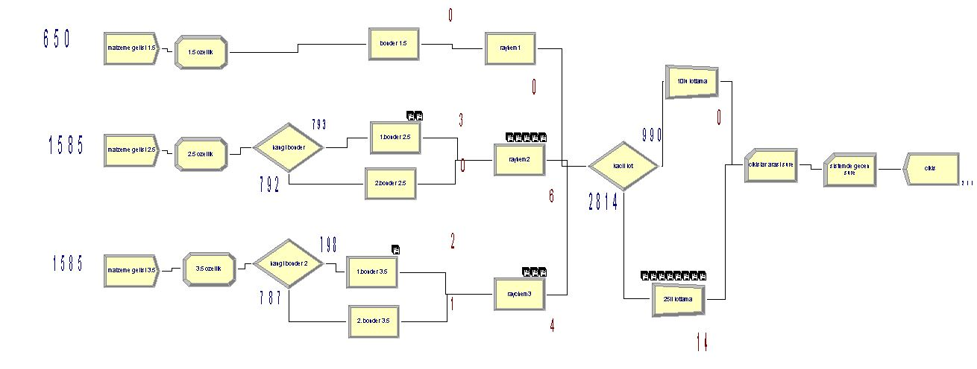
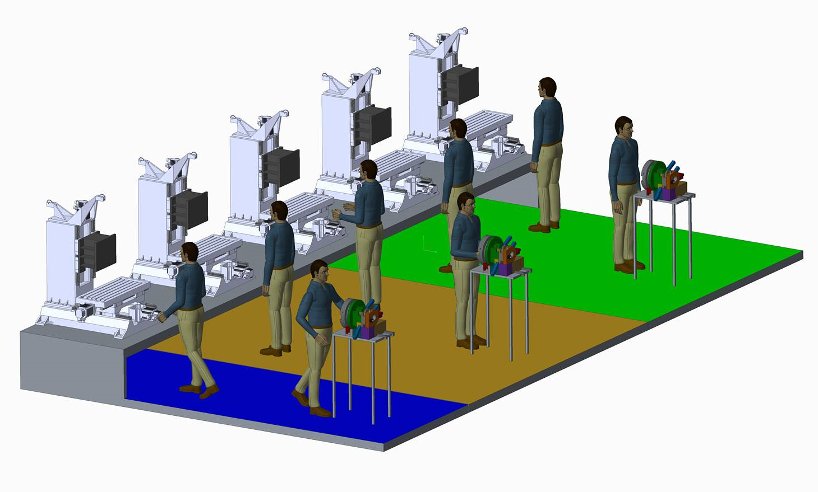
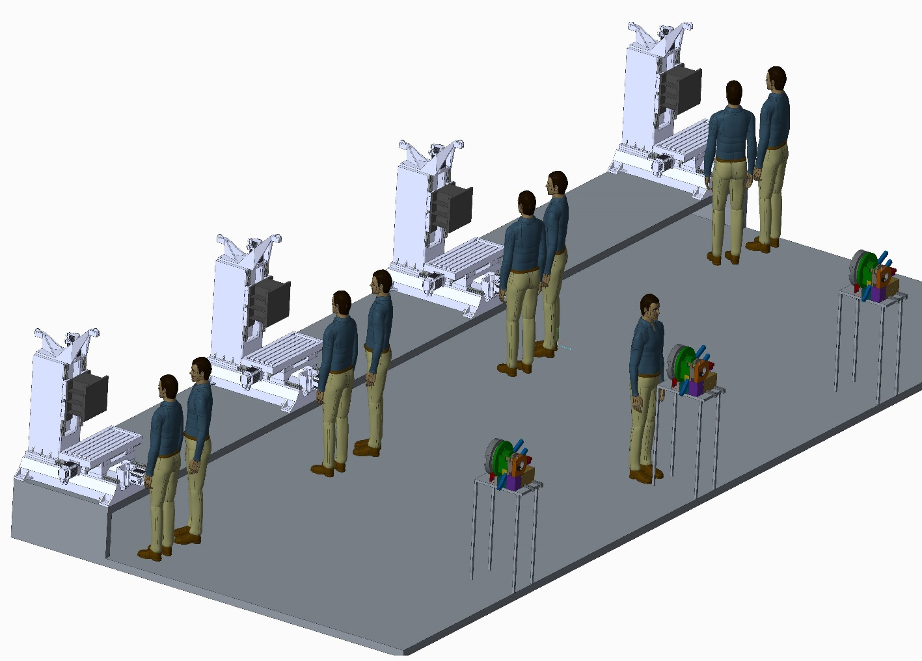
T.C
SAKARYA ÜNİVERSİTESİ ENDÜSTRİ MÜHENDİSLİĞİ BÖLÜMÜ BİTİRME TEZİ (Mayıs , 2016)
OTOMOTİV YAN SANAYİ FİRMASINDA İYİLEŞTİRME
ÇALIŞMASI: ARENA SİMÜLASYON UYGULAMASI
Hazırlayan: ZEYNEP DEMİR
Danışman: Prof. Dr. Cemalettin KUBAT
1.İYİLEŞTİRME YAPILAN HATTIN TANITIMI
Kapasite Yetersizliği
Yandaki modelde mevcut durumun simülasyonu modellenmiş ve 1 günlük çalışma sonucu elde edilen maksimum çıktı bulunmuştur. Buna göre 1.5 hattında günlük maksimum çıktı 650 adet, 2.5 ve 3.5 hattında 1585 adettir. Fabrikanın istediği yeni üretim miktarları ise 1.5 hat için 628, 2.5 için 2030 adet 3.5 hattı için 1696 adettir. Bu durumda hat 2.5 ve hat 3.5 da kapasite yetersizliği söz konusudur. Bu nedenle hat için kapasite planlama, hat dengeleme gerekli hale gelmiştir.
Simülasyon yöntemine ait vardiya ve makine ihtiyaçları ile istasyonlar aşağıdaki gibidir.
1.5 bonder :1 makine 1 vardiya
2.5 bonder :2 makine 2 vardiya
3.5 bonder :1 makine 3 vardiya
Raychem :3 makine 3 vardiya
Bitirme çalışmasında konu alınan iyileştirmelerin yapıldığı hat bir otomotiv yan sanayi firmasına ait üretim hattıdır. Konu alınan hatta otomobil kablo donanımına ait bir parça üretimi gerçekleştirilmektedir. İş akış diyagramı altta görüldüğü gibi üretim malzeme gelişiyle başlayıp çek topla işlemi yapılmasıyla son bularak hattan çıkar.
İSTASYON/HAT | 1,5 | 2,5 | 3,5
1 | 1+2+3 | 1+2+3 | 1+2+3
2 | 4+5 | 4+5 | 4+5
3 | 6(ortak) | 6(ortak) | 6(ortak)
4 | 7 | 7 | 7
[7]Simülasyon İle Dengelenmiş Model Çıktısı
Makine verimliliklerinde şekilde görüldüğü gibi %25 artış sağlanmıştır.
[5]Simülasyon Modeli İstasyon Atamaları
Konum ağırlıklı modele ait vardiya ve makine ihtiyaçları ile istasyon atamaları aşağıdaki gibidir.
Hat 1.5: 2 makine 3 vardiya
Hat 2.5: 2 makine 3 vardiya
Hat 3.5: 2 makine 3 vardiya
[3] Mevcut Durum Simülasyonu Ve Çıktıları
[1] Bonder Hattı İş Akış Diyagramı
Operatör/ Makine Verimsizliği
Bonder ve raychem makinelerine ait verim oranları alttaki gibi olup özellikle bonder makinelerinde verimsizlik çok fazladır. Operatör verimsizliği de hesaplanmış olup bir hat dengeleme ihtiyacı doğmuştur.
İSTASYON/HAT | 1,5 | 2,5 | 3,5
1 | 1,2,3,4,5,6 | 1,2 | 1,2,3
2 | 7 | 3 | 4,5
3 | - | 4 | 6
4 | - | 5,6 | 7
5 | - | 7 | -
6 | - | 7 | -
Operatör ihtiyacı başlangıç durumunda 21 den 10’a düşmüştür. Makine ihtiyacı ise alttaki grafikte de görüldüğü gibi 8’den 7’ye düşmüştür.
Bu üretim hattında bonder hattının 3 boyutlu çiziminde gösterildiği gibi 3 farklı çeşitte üretim yapılmaktadır. Çizimde görülen mavi zeminli alan kahverengi zeminli alan ve yeşil zeminli alanda farklı tipteki ürünler üretilmektedir. Ve her bir üretim tipi için kullanılan makine ve işçiler alttaki görselde gösterilmiştir. Mevcut durumda mavi alanda gösterildiği üzere 1 adet bonder makinası, 1 adet raychem makinesi ve 2 operatör 1.5 tipi ürünü üretmekte, kahverengi zeminli alanda görüldüğü üzere 2 adet bonder makinesi 1 adet raychem makinesi ve 3 operatör 2.5 tipi ürünü üretmekte, yeşil alanda da görüldüğü üzere 2 adet bonder makinesi 1 adet raychem makinesi ve 3 operatör 3.5 tipi ürünü üretmektedir.
MAKİNEADI/HAT | 1,5 | 2,5 | 3,5
BONDER | $$0,19$$ | $$0,18$$ | $$0,19$$
RAYCHEM | $$0,51$$ | $$0,8$$ | $$0,8$$
[4]Makine Verim Oranları
[6]Konum Ağırlıklı Hat Dengeleme Yöntemi İstasyon Atmaları
Dengesiz İş Dağılımı
Üretim hatları günlük toplamda 3 vardiya 22 saat olarak çalışmaktadır. 1.5luk hatta günlük 628 2.5luk hatta ve 3.5lukta ise 1696 adet ürün üretilmektedir. Birim ürün üretim hızları ortalama olarak aynı olduğu için 1.5’luk hattının operatörler ve makineler açısından iş ağırlığı diğer hatlardan daha azdır .Bu durumda hat dengelemeyi gerektirir.
Simülasyon yöntemi ve konum ağırlıklı hat dengeleme yöntemi sonucunda toplam çalışılacak vardiya sayısı, ihtiyaç duyulan makine sayısı unsurları karşılaştırılmış ve daha iyi olan modelin simülasyon modeli olduğuna karar verilmiştir. Simülasyon modeli sonucu 3 ana problemin hepsine çözüm sağlanmıştır. Makine ve operatör verimsizlikleri azaltılmış, iş dağılımı dengelenmiş ve kapasite artırılarak ihtiyaç duyulan üretim adedinin üretilebilmesi sağlanmıştır.
Simülasyon modeli uygulanmış hali alttaki 3 boyutlu resimde görüldüğü şekildedir. Makine sayısı 7’ye düşmüş ve operatörler yerleştirilmiştir. Başlangıç durumu iyileştirmesi yapılmıştır. Mevcut olan 3 probleme de çözüm getirilmiştir. Son hali ile Bonder hattı ise aşağıdaki gibidir. Makineler optimum verim ile çalışmaktadır, operatörler arası iş dağılımı yapılmıştır ve istenilen çıktı elde edilebilir vaziyete getirilmiştir.
3.ÇÖZÜM İÇİN KULLANILAN MODELLER
Problemin tanımında belirtildiği gibi her 3 problemin de çözülmesi için hat dengeleme yöntemi kullanılması gerekmektedir. Hat dengeleme yöntemleri aşağıdaki gibi listelenebilir(Başkak, 1991).
Sezgisel yöntemler
Analitik yöntemler
Simülasyon yöntemi
Bu çalışmada ise sezgisel yöntemlerden olan konum ağırlıklı hat dengeleme yöntemi ve simülasyon ile hat dengeleme yöntemi kullanılmıştır. Simülasyon yöntemi ile çözüm Arena 14.7 programı ile gerçekleştirilmiştir.
5. SONUÇ
Simülasyon modeli ve konum ağırlıklı hat dengeleme yöntemi karşılaştırıldığında daha avantajlı model olarak simülasyon modeli seçilmiştir. Simülasyon modelinin başlangıç modeli ile aralarındaki kazanımlar aşağıdaki gibidir.
Kapasite yetersizliği problemi ortadan kaldırılmıştır. Hatlara ait toplam üretim miktarı aşağıda görülen oranda artmış, istenilen üretim miktarı sağlanmıştır. Kapasitesi artırılan modelin simülasyon modeli çıktısı da aşağıdaki gibidir.
[2] Bonder Hattı 3 Boyutlu Görseli
2.PROBLEMİN TANIMI
Hatta ait çözülmesi planlanan 3 problemi anlatacak olursak: Mevcut durumda hat yeni gelen sipariş adedini üretecek kapasitede değildir bu durum kapasite eksikliğini gösterir ve kapasite planlaması yapılmasını gerektirir. Hatta ait bir diğer problem ise makine ve operatörlerin verimsiz çalışması şeklindedir. Bu durum ise verim artırma çalışmalarını gerektirmektedir. Hattaki diğer problem ise 3 hattın da eşit iş dağılımına sahip olmamasıdır. Bu problem ise hat dengelemeyi gerektirmektedir. Bu 3 ana sorunu çözmek için hat dengeleme çalışması yapılacaktır. Çözülecek olan sorunlar 3 madde ile alttaki şekilde toplanabilir
Kapasite yetersizliği
Operatör/ Makine verimsizliği
Dengesiz iş dağılımı
4.UYGULAMA VE ANALİZ
[8] Simülasyon Metoduna Göre Düzenlenmiş Bonder Hattı 3 Boyutlu Görseli
Simülasyon yöntemi ve konum ağırlıklı hat dengeleme yöntemi ile problem çözülüp oluşan istasyonlar, gerekli olan vardiya, işçi ve makine sayıları bulunup karşılaştırılmıştır. Simülasyon yöntemi ve konum ağırlıklı hat dengeleme yöntemlerinden daha avantajlı olan yöntem seçilmiştir.
6. KAYNAKÇA
Başkak, M. , “Çok Modelli/Ürünlü Montaj Hatlarının Dengelenmesi İçin Yeni Bir Model Ve Çözüm Yöntemi”, Doktora Tezi, İstanbul Teknik Üniversitesi, Fen Bilimleri Enstitüsü, İstanbul, (1998).
Başkak, M. , “Montaj Hatlarının Dengelenmesinde Çok Amaçlı Bir Yaklaşım”, İstanbul Teknik Üniversitesi, Fen Bilimleri Enstitüsü, Yüksek Lisans Tezi, İstanbul (1991).
Türker, A. K. , “Üretim Hizmetlerinde Simülasyon ve Arena”, Kral Matbaası, Eskişehir, S.6-10.( 2011).

